Slide 1
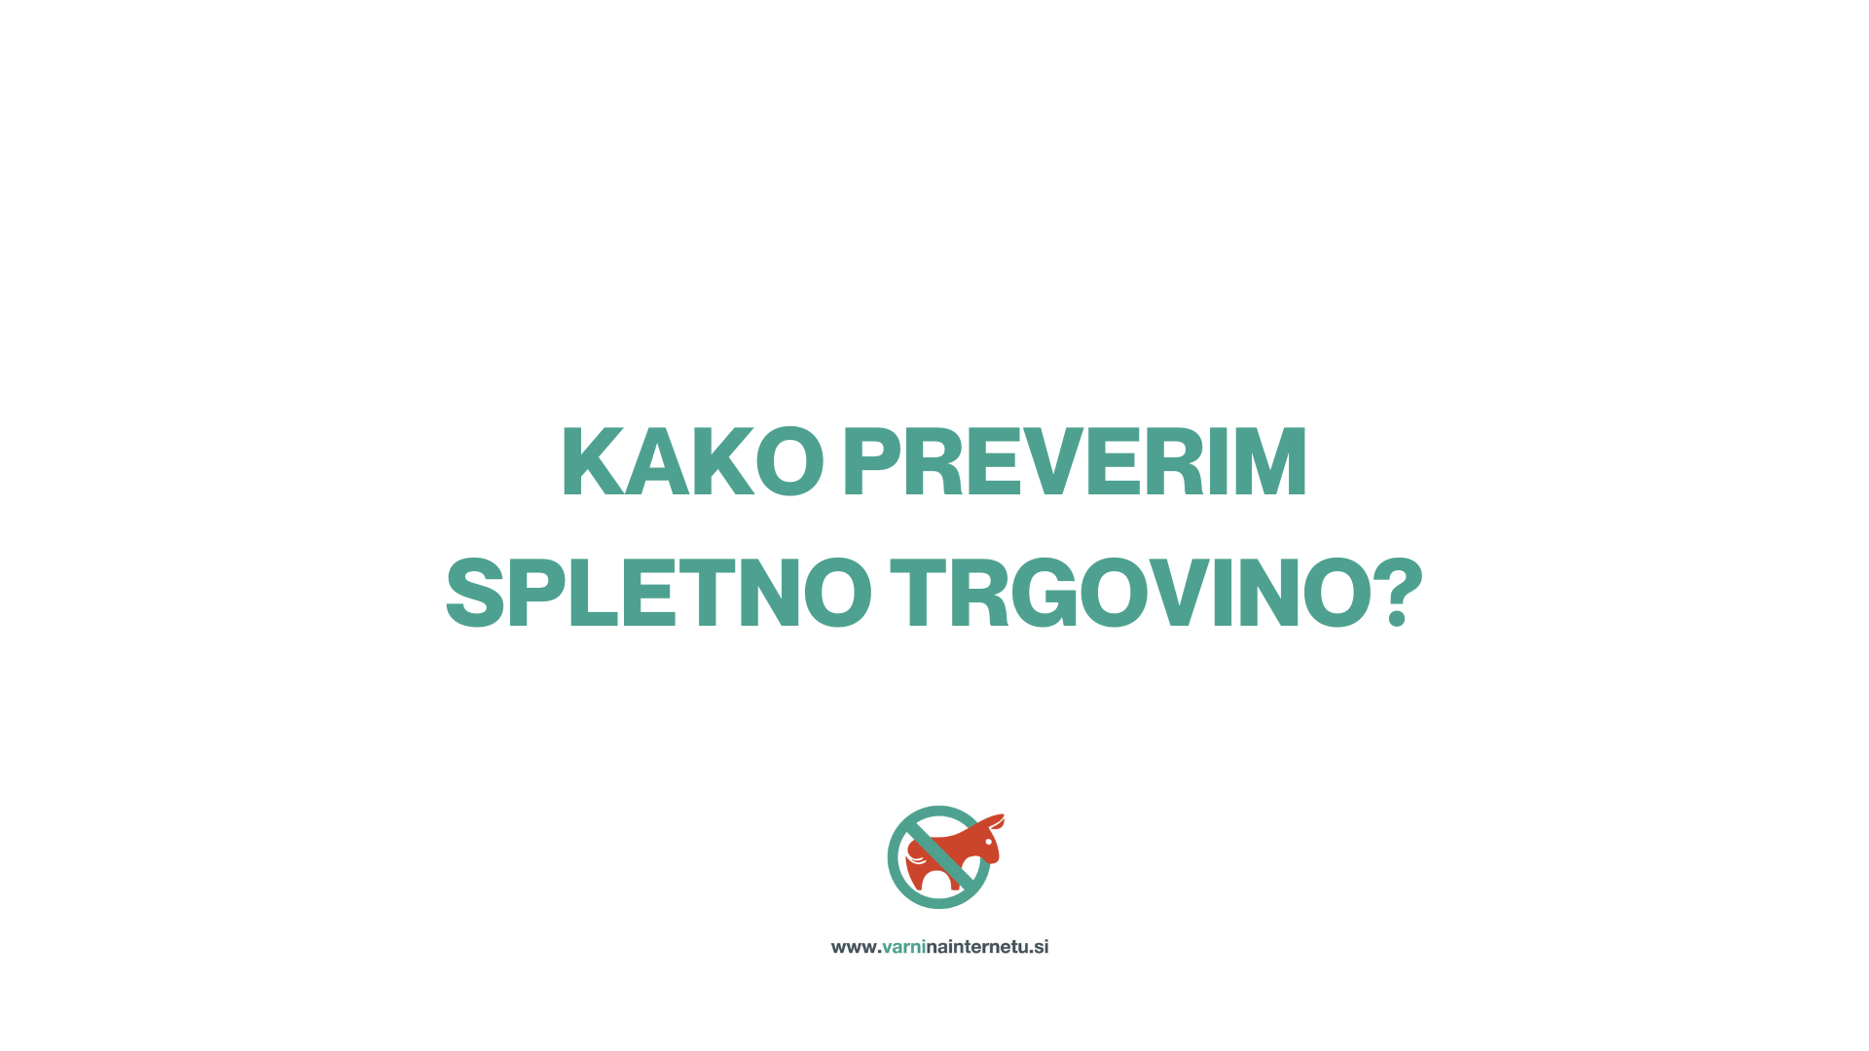
Notes:
IZTOČNICE ZA IZVAJALCE
V učni uri bodo predstavljeni koraki za preverjanje spletne trgovine. Goljufi po podatkih Nacionalnega odzivnega centra SI-CERT stalno postavljajo nove in nove lažne spletne trgovine, ki jim je praktično nemogoče slediti.
Pomembno je, da pred vsakim nakupom v spletni trgovini, v kateri nakupujete prvič, preverite, če kaže znake, da bi lahko šlo za lažno trgovino, kjer bi vas lahko oškodovali.
Cilj učne ure: podati razumljiva pojasnila, zakaj je pomembno, da preverimo spletno trgovino pred nakupom in kako to storimo.

Slide 2
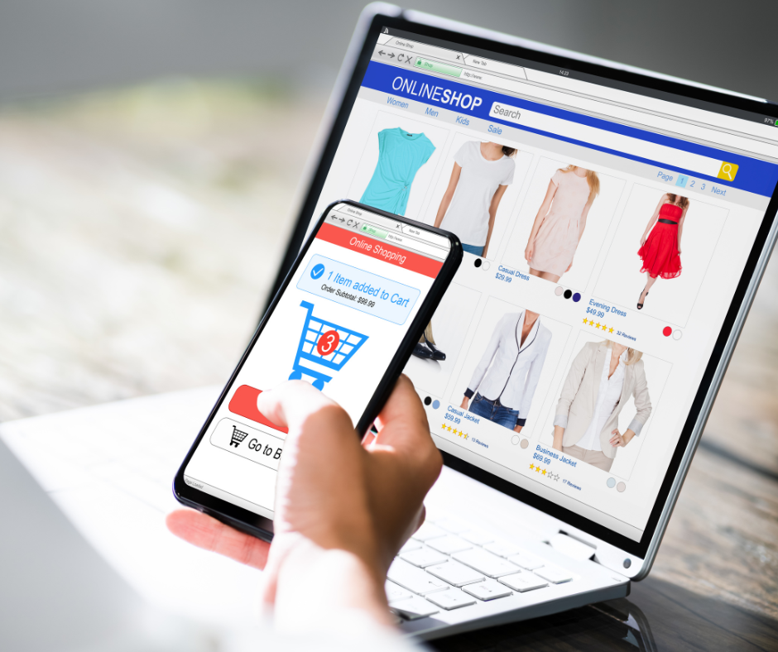
SPLETNO NAKUPOVANJE
Nakupovanje prek spleta je lahko praktično in enostavno.
Izognite se prevari in pred nakupom preverite spletno trgovino.
Notes:
IZTOČNICE ZA IZVAJALCE
Spletno nakupovanje je že precej razširjeno tudi zato, ker nam prihrani kar nekaj časa. Da pa nam bo prihranilo še kak evro, ki ga lahko sicer hitro izgubimo v prevari z lažnimi spletnimi trgovinami, se bomo danes pogovarjali o tem, kako jih prepoznati.
Na začetku se spletno nakupovanje morda zdi zapleteno, sploh če niste vešči tehnologije, ampak večkrat ko to naredite, lažje je. Ko se enkrat navadite, postanejo spletni nakupi enostavna rutina, z njim prihranite tudi kar precej časa.
Ampak tudi med spletnimi trgovinami se dostikrat najdejo take, ki se jih je bolje izogniti.
Zato je pomembno, da si pred nakupom v novi spletni trgovini (torej v taki, v kateri še niste nikoli nakupovali), nujno vzemite minuto ali dve in preverite spletno trgovino, saj lahko v poplavi najrazličnejših ponudnikov hitro naletite na lažno trgovino ali trgovino s ponaredki.

Slide 3
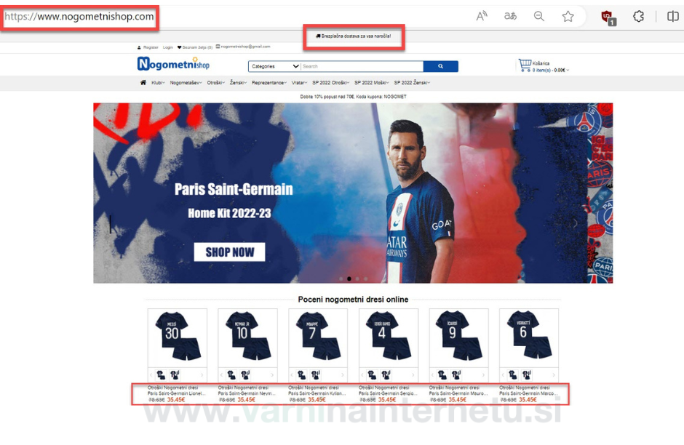
LAŽNE SPLETNE TRGOVINE
Preverite podjetje, ki stoji za spletno trgovino.
Plačilo po povzetju ne zaščiti pred prevaro.
Notes:
IZTOČNICE ZA IZVAJALCE
Najdete spletno trgovino, ki ima na voljo vse velikosti, brezplačno poštnino, cene pol nižje kot drugje, vendar pa morate takoj dokončati nakup, saj bo zaloga sicer pošla. Vse to so triki lažnih spletnih trgovin, ki so zgolj fasada, za njimi ne stoji nobeno podjetje, slike izdelkov pa so enostavno prekopirane iz drugih spletnih trgovin.
Žal ni enega samega znaka, ki bi z gotovostjo kazal na spletno prevaro, ampak je potrebno preveriti in kombinirati več sumljivih znakov.
Najprej preverite podjetje, ki stoji za spletno trgovino. Poiščite na spletu podatke o podjetju, komentarje, forume. Če ni navedenega niti enega konkretnega podatka o prodajalcu (npr. naslov, matična in davčna številka, elektronski naslov, telefonska številka), potem je to znak, da s spletno trgovino ni vse v redu in da z nakupom najverjetneje ne boste zadovoljni.
Mnogi zmotno mislijo, da se bodo gotovo izognili prevari, če izberejo plačilo po povzetju. A to ni zagotovilo, da v paketu ne boste dobili ponaredka, plastične igrače ali kar prazen paket.
Pri plačilu s kreditno kartico svoje podatke posredujete neznanemu podjetju, saj nikjer ni navedeno, katero podjetje sploh stoji v ozadju. Občutljive finančne podatke posredujete popolnim neznancem, kar lahko vodi v nadaljnje zlorabe.
Ob tem je treba poudariti, da pravice potrošnikov sežejo le do Evropskih meja, zato je v primeru nakupa v spletni trgovini z izvorom na Kitajskem veliko težje reševati morebitne spore.

Slide 4
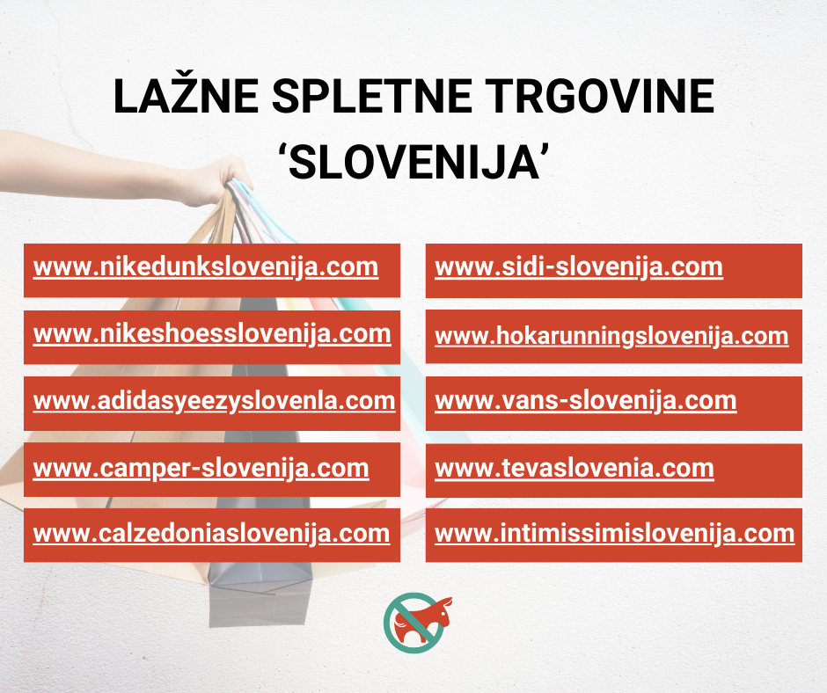
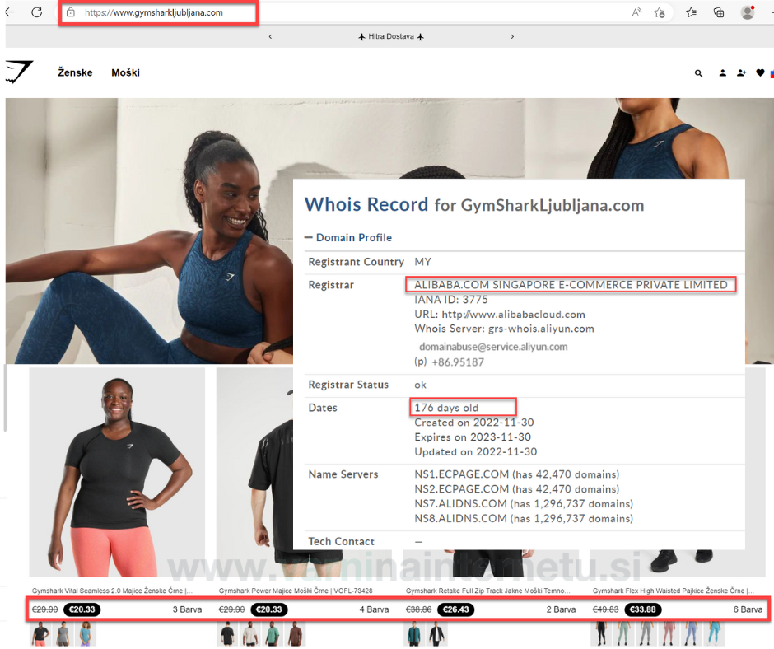
Lažnim trgovinam so goljufi dodali »lokalno noto«.
Notes:
IZTOČNICE ZA IZVAJALCE
Lažnim trgovinam so goljufi dodali »lokalno noto«. Tako v naslovu spletne strani poleg imena trgovine vidimo tudi »slovenija«, »slovenia« oz. »ljubljana«.
Poudarimo, da to niso slovenska podjetja, kljub ‘slovenskemu’ imenu v naslovu spletne strani. S tem goljufi ustvarjajo vtis, da gre za slovenskega distributerja za znano znamko in zato zaupanja vrednega trgovca.
Na sliki je le nekaj primerov lažnih spletnih trgovin ‚slovenija‘, v času novembrskih razprodaj pa po podatkih SI-CERT zabeležijo vsak teden med 10 in 20 novih lažnih spletnih trgovin.

Slide 5
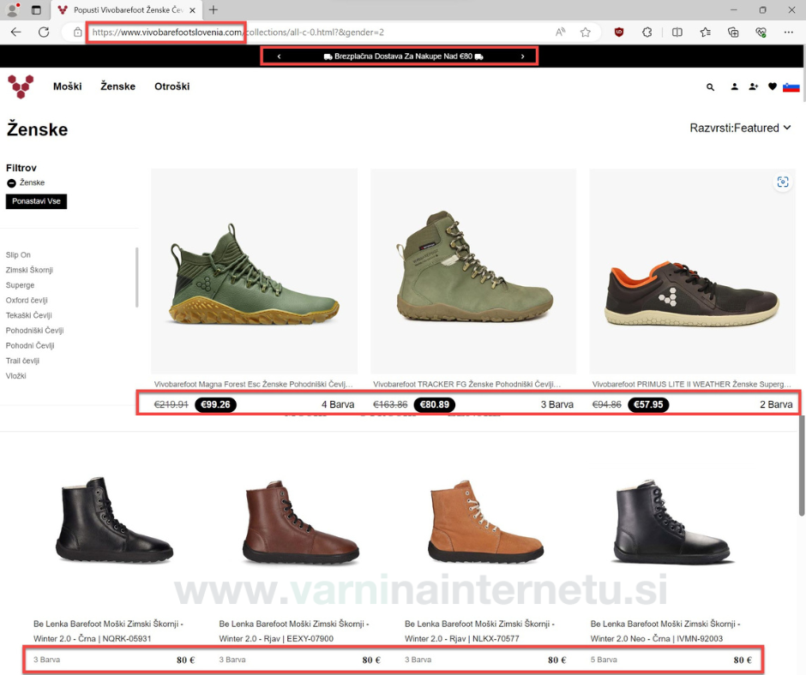
VELIKE OBLJUBE
Če se cene močno razlikujejo od cen v drugih trgovinah, je to lahko znak, da gre za prevaro.
Vsi artikli so na voljo, v več barvah, dostava je brezplačna po celem svetu.
Notes:
IZTOČNICE ZA IZVAJALCE
Čisto vsi artikli so na zalogi, dobavljivi takoj, trgovec pa obljublja še brezplačno dostavo po celem svetu. Če nakupujemo pri uveljavljenem spletnem trgovcu, to niti ne bi bilo sumljivo. Če pa ste prišli na popolnoma neznano stran, jer je vse kar 80 % znižano, podatki o domeni pa kažejo, da gre za stran, ki je nastala pred tednom dni, potem se raje ne odločite za nakup!
Če se nekaj zdi predobro, da bi bilo res, če je prenapihnjeno, potem najbrž ni res in gre za prevaro. Težko bomo dobili najnovejšo kosilnico za 10€, pa drago bosonogo obutev praktično skoraj zastonj. Vse to je zgolj vaba, s katero goljufi privabijo kupce.

Slide 6
PREVERITE DOMENO
Preverite domeno spletne trgovine na whois.domaintools.com
Oglas ni zagotovilo, da je nakupovanje varno.
Notes:
IZTOČNICE ZA IZVAJALCE
Lahko se naučite, kako se preveri starost domene spletne trgovine. Starost domene je odličen pokazatelj, ali gre za prevaro ali ne. Če se na spletni strani hvalijo z večletno tradicijo, domena pa je bila registrirana pred mesecem dni, ste lahko povsem prepričani, da gre za prevaro. Natančna in enostavna navodila, kako preverite domeno, najdete na spletni strani Varni na internetu. https://www.varninainternetu.si/domena.
Edini podatek, ki ga goljufi ne morejo ponarediti pa je starost domene. To preverite na http://whois.domaintools.com/ . V iskalnik kopiralte URL naslov trgovine in preverite, kje in kdaj je bila domena registrirana in kateri kontaktni podatki so navedeni. Včasih lahko že na podlagi teh podatkov sklepamo, da nekaj ni v redu. Domena ameriškega podjetja, ki je registrirana na Kitajskem, je tako zagotovo znak, da gre za prevaro.
Tudi če ima domena končnico .de, .it., ali npr. .co.uk, to še ne pomeni, da gre za spletno trgovino iz Nemčije, Italije ali Velike Britanije. Tako domeno namreč lahko registrira oz. zakupi kdorkoli na svetu.
Če ste na spletno trgovini prišli preko oglasa, npr. na spletnem portalu ali družbenem omrežju, to še ne pomeni, da je trgovina vredna zaupanja. Na internetu lahko oglašuje vsak, tudi spletni prevaranti. Stalna praksa spletnih goljufov je tudi to, da enostavno zakupijo oglase na različnih platformah, in preko teh oglasov mamijo potencialne žrtve.

Slide 7
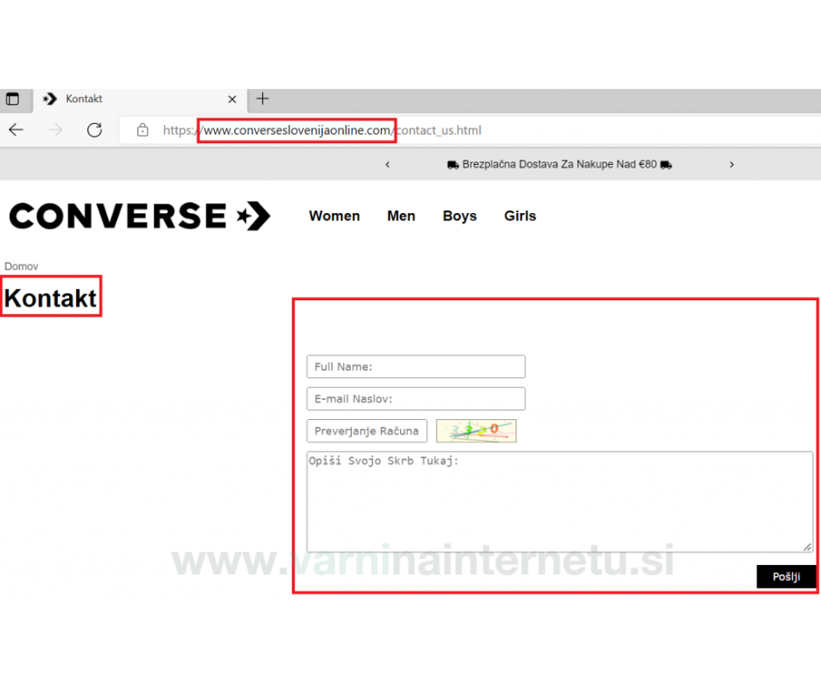
KONTAKTNI PODATKI
Ja voljo je le kontaktni obrazec?
Uporabljajo brezplačen elektronski naslov?
Notes:
IZTOČNICE ZA IZVAJALCE
Ni podatkov o prodajalcu oziroma podjetju ter kontaktnih podatkov? Na voljo je le kontaktni obrazec. To je še en znak, da ne gre za legitimnega spletnega trgovca, ampak zelo verjetno za prevaro.

Slide 8
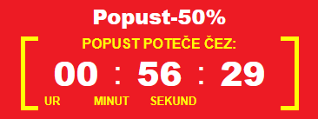
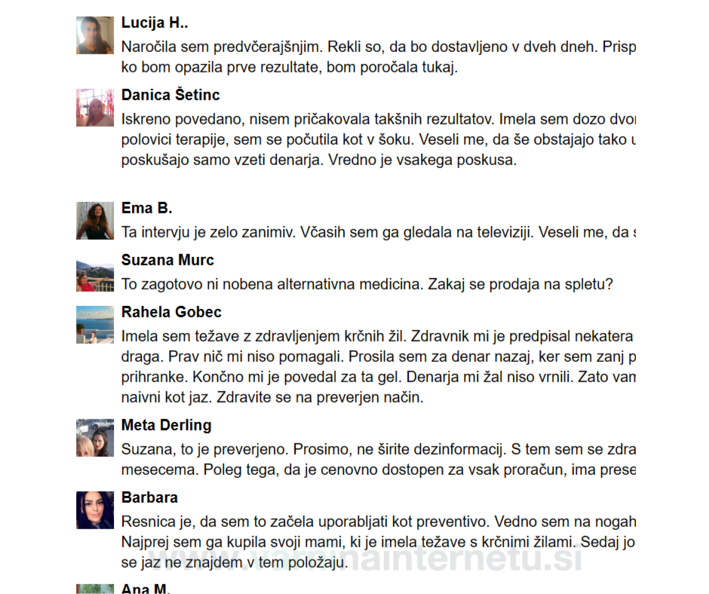
OBLJUBE O ČUDEŽIH
Ustavite se in premislite.
Z nepreverjenimi izdelki lahko resno ogrozite svoje zdravje.
Mnenja uporabnikov so lahko tudi ponarejena.
Notes:
IZTOČNICE ZA IZVAJALCE
Med brskanjem po spletu boste naleteli tudi na oglase za razne čudežne pripomočke, ki vam bodo povrnili sluh, izboljšali vid ali ozdravili revmo. Na reklamni spletni strani se bodo nahajale slike zdravnikov, ki priporočajo ta čudežni izdelek, ter polno mnenj zadovoljnih uporabnikov, ki jim je izdelek povsem spremenil življenje.
Na voljo je omejeno število izdelkov, številka pa se iz sekunde v sekundo zmanjšuje, saj izdelek sproti kupujejo po najrazličnejših slovenskih krajih.
Vse to so triki, s katerimi vas želijo prepričati v hiter in nepremišljen nakup. Fotografije zdravnikov so ukradene, mnenja uporabnikov pa so napisali prodajalci sami.
Goljufi pogosto uporabijo sliko zdravnika, da bi oglas izpadel verodostojen, v resnici pa ta nima nič opraviti z njim. Pogosto kar ukradejo fotografijo slovenskega zdravnika iz spletišča UKC Ljubljana in mu s tem povzročijo nemalo težav. Takim oglasom ne gre zaupati. Glede zdravil, medicinskih pripomočkov in prehranskih dopolnil se vedno obrnite na svojega zdravnika ali pa se pozanimajte v lekarni.

Slide 9
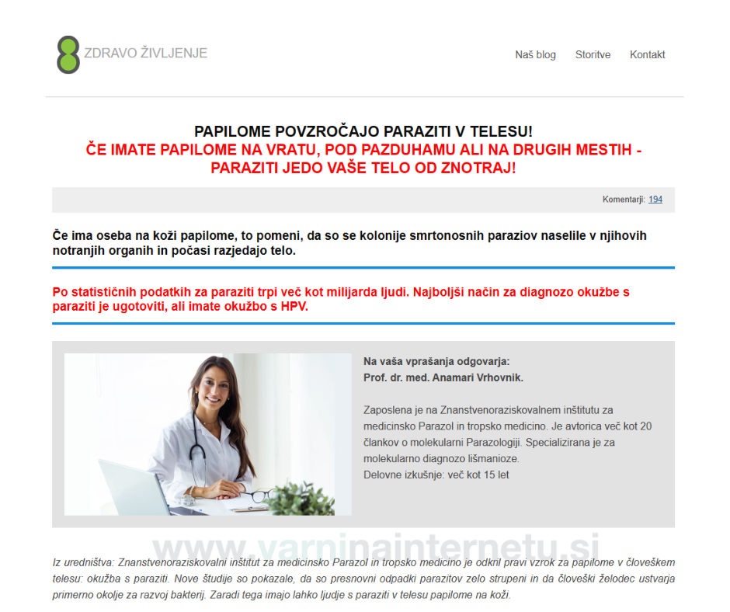
Notes:
Primer lažnega oglasa. Podatki in fotografije so lahko povsem izmišljeni in ukradeni. Zato ni nujno, da v oglasu za nek prehrambni dodatek dejansko nastopa zdravnik. Samo zato, ker oglas vzbuja občutek, da za njim stoji nekdo z avtoriteto, še ne pomeni, da ni lažen.

Slide 10
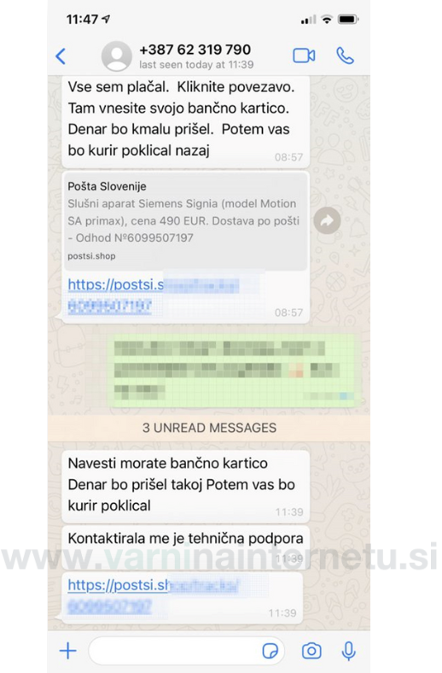
PRODAJA PREK SPLETA
Nenavadne ponudbe s kurirjem so prevara.
Ne klikajte in ne vpisujte podatkov kreditne kartice prek posredovane povezave.
Notes:
IZTOČNICE ZA IZVAJALCE
Če prodajate prek spleta, se lahko zgodi, da vas bodo kontaktirali potencialni kupci, ki se ne bodo pogajali za ceno, bodo pa želeli, da uporabite neko novo poštno storitev za nakazilo denarja, za katero še nikoli niste slišali. Pri tem znajo biti kupci zelo prepričljivi, njihova ponudba lahko na prvi pogled izgleda povsem varna.
Kupec ponudi uporabo nove storitve dostavne službe, pri kateri on plača dostavni službi znesek za izdelek in poštnino, vi pa dobite denar nakazan tako, da kliknete na prejeto povezavo in na spletni strani vpišete podatke o kreditni kartici.
A če na spletni strani vnesete podatke o vaši kartici, ne boste dobili nakazanega denarja, ampak vam bodo goljufi spraznili kar celoten račun.

Slide 11

Notes:
IZTOČNICE ZA IZVAJALCE
Pomembno je, da znamo prepoznati prevaro. Če niste prepričani, se ne bojte prositi prositi za pomoč.

Slide 12
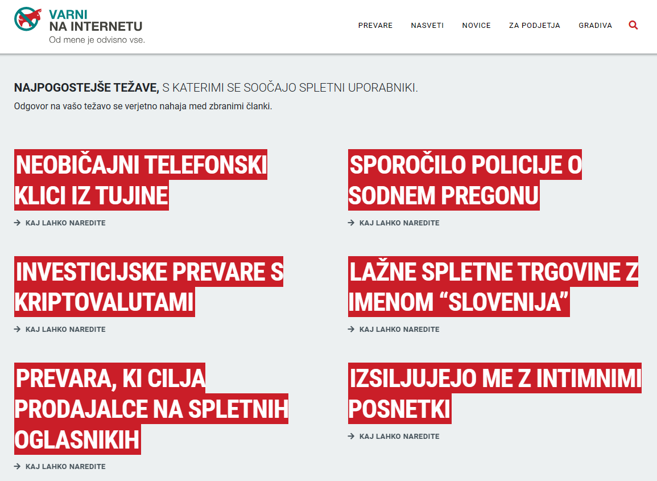
Za več nasvetov o spletni varnosti obiščite www.varninainternetu.si
Notes:
IZTOČNICE ZA IZVAJALCE
Za več nasvetov o spletni varnosti pa obiščite spletno strani www.varninainternetu.si

